Slide 1
Учителските синдикати от Балканските страни за мир
д.ик.н. Янка Такева
Председател
на Синдиката на българските учители

Slide 2
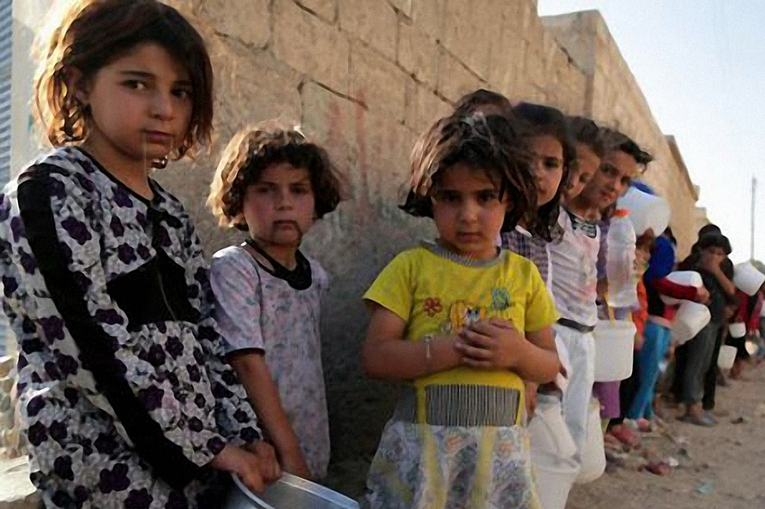
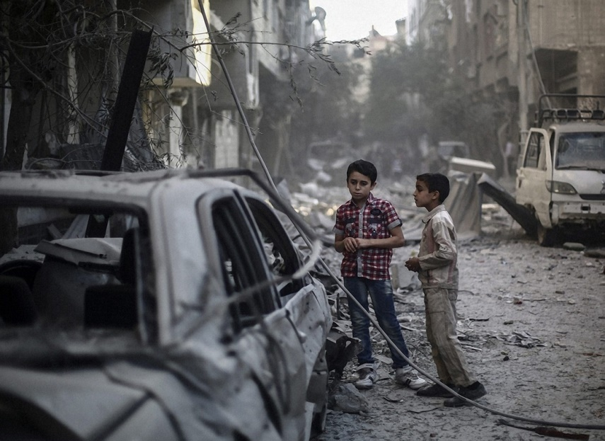
Последиците от войната върху развитието
на младите хора
унищожава предимствата на масовото образование, социалните и икономи-ческите дивиденти, които то дава на младите хора и обществата;
превръща младежите в необразовани, лесни за манипулиране хора;
руши социалните устои и стабилността на държавите, като спира развитието на обществата и обрича младите поколения на отчаяние и безпътица;
трайно нарушава правата на детето и правата на човека по най-брутален и жесток начин;
руши общочовешките ценности;

Slide 3
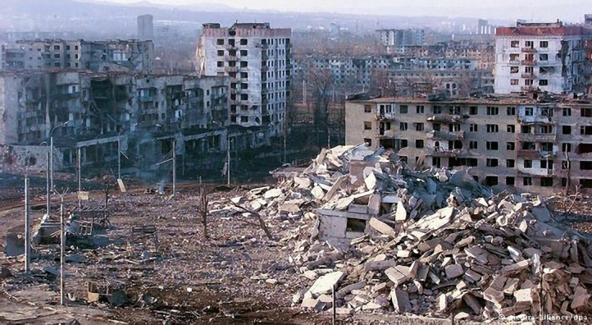
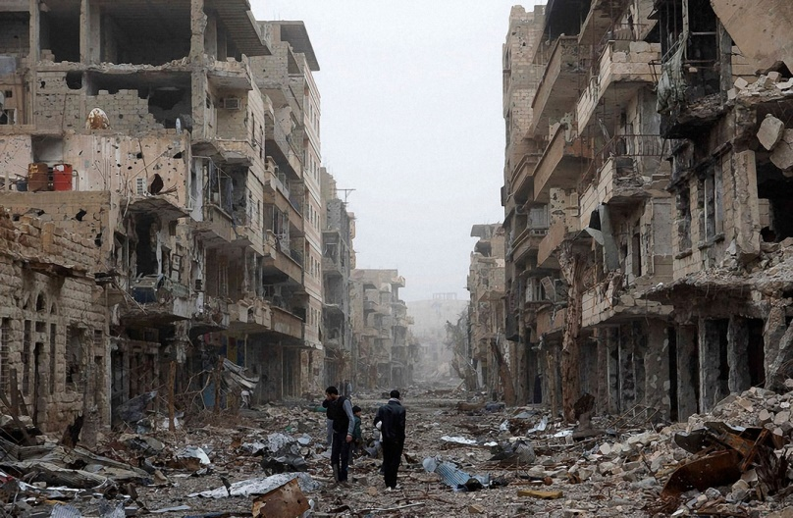
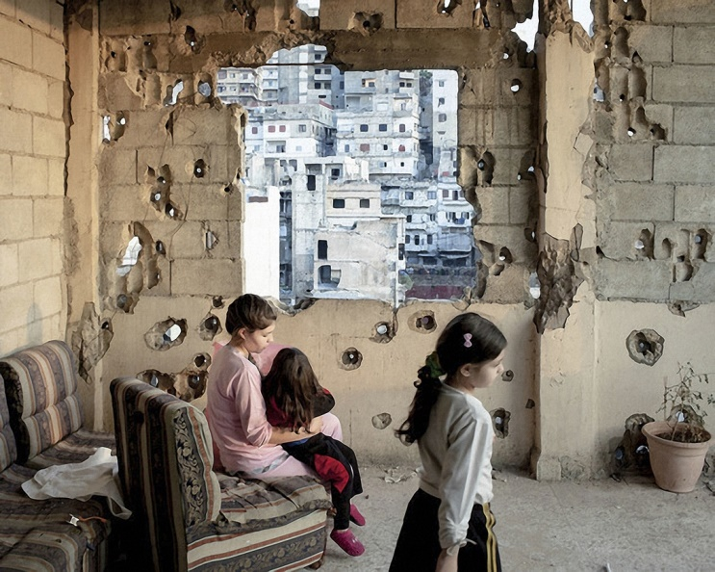
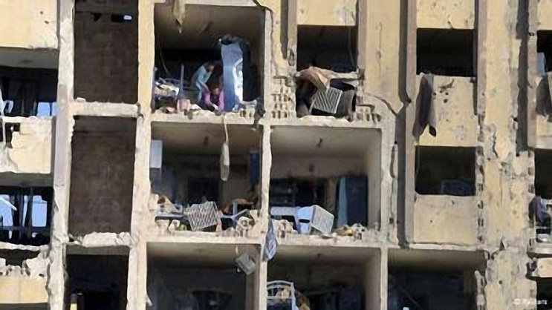
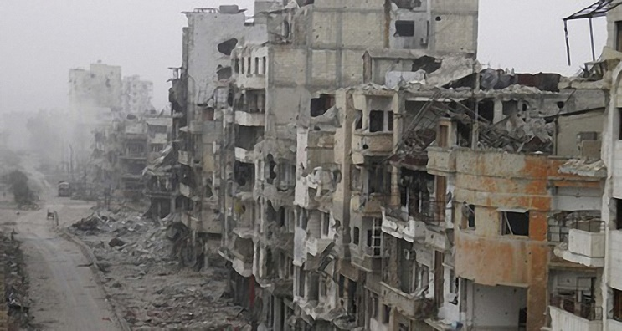
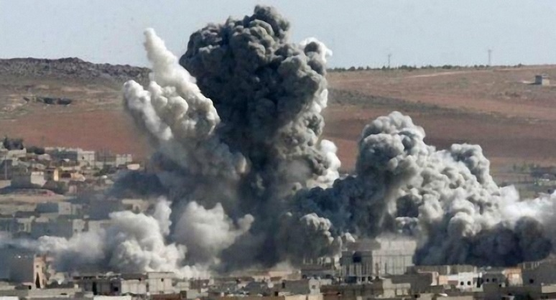
унищожава материалната база и не само нея, защото в училищата се изгражда мирогледът на младите хора;
принуждава децата и младите хора да напуснат домовете и класните си стаи, лишава ги от тяхното минало, принадлежност и самоличност, превръща ги в бежанци, понякога - завинаги - лишени от възможности за нормално битие, образование, житейска реализация, от израстване на потенциала им в полза на развитието - собственото и на обществото;

Slide 4
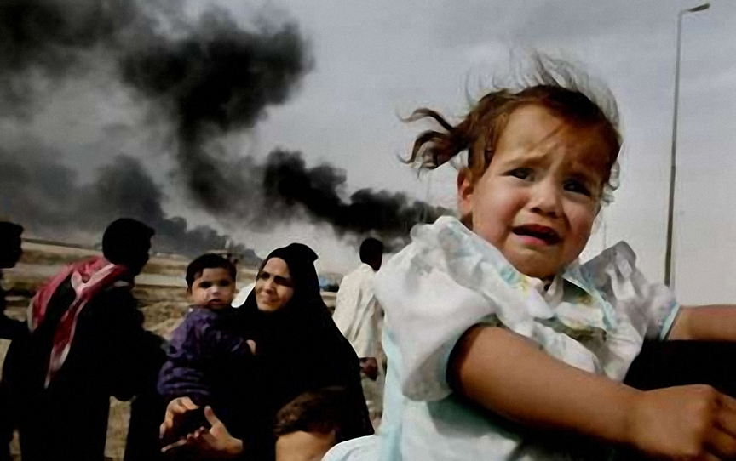
унищожава просперитета на отделната личност и на държавата, тъй като „образованост = просперитет“;
неконтролируемо увеличава пропастта между „културата на образоваността” и „културата на необразоваността”, което създава най-големи опасности за човечеството;
и най-важното - унищожава обществото, тъй като разпадът на образователната система неминуемо води и до цялостен разпад обществото.

Slide 5
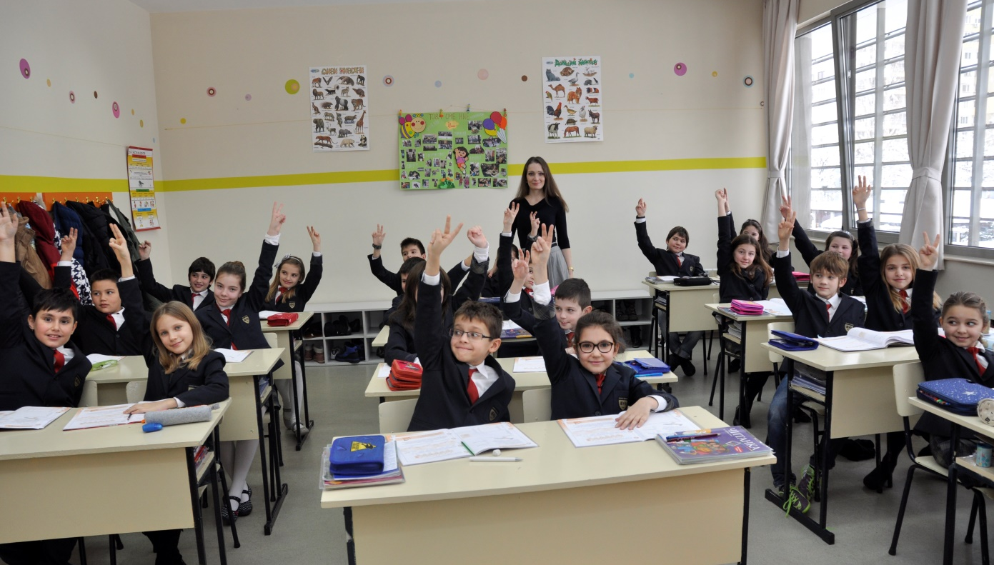
Чрез образованието децата и младите хора:
учат се да мислят критично и независимо;
израстват и се развиват като личности;
учат се да съжителстват заедно и да бъдат активни граждани.

Slide 6
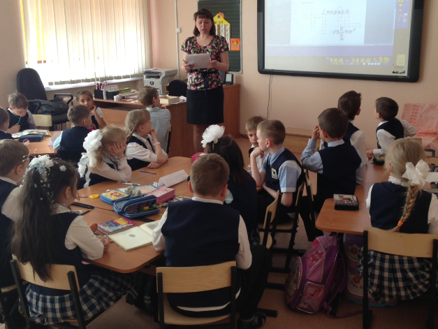
Как в България работим за възпитаване на ценности в младите хора, свързани с мира, сътрудничеството, толерантността, взаимоотношения на равнопоставеност и приемане на различния в:
Урочната дейност:
учебни програми
учебно съдържание
учебно-възпитателен процес
час на класа
разглеждане на теми от глобалното, гражданското и интеркултурното образование в часа на класа, в заниманията по интереси и във факултативните часове;
Роля на Гражданското образование за формиране на ценностна система в младите хора

Slide 7
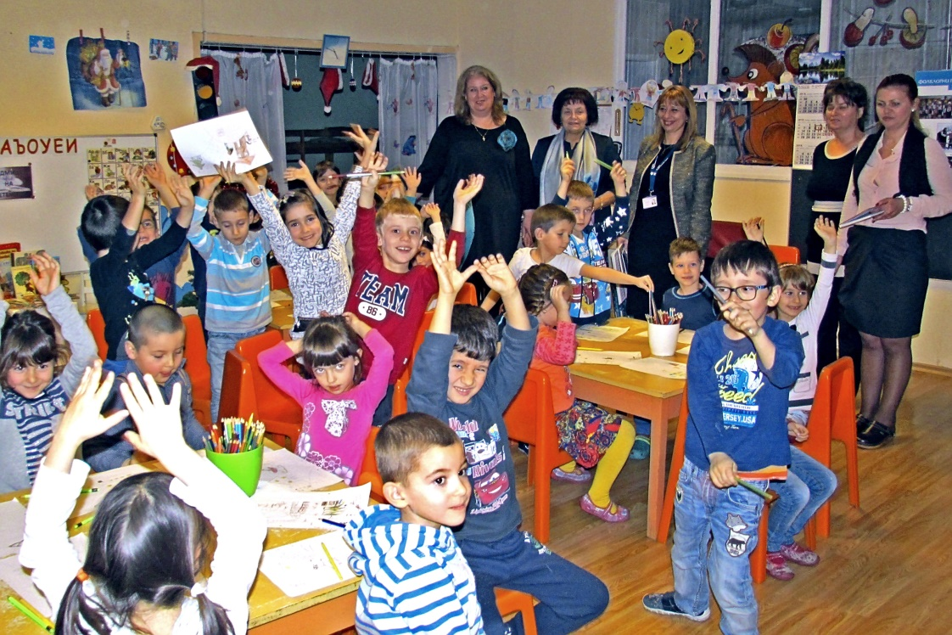
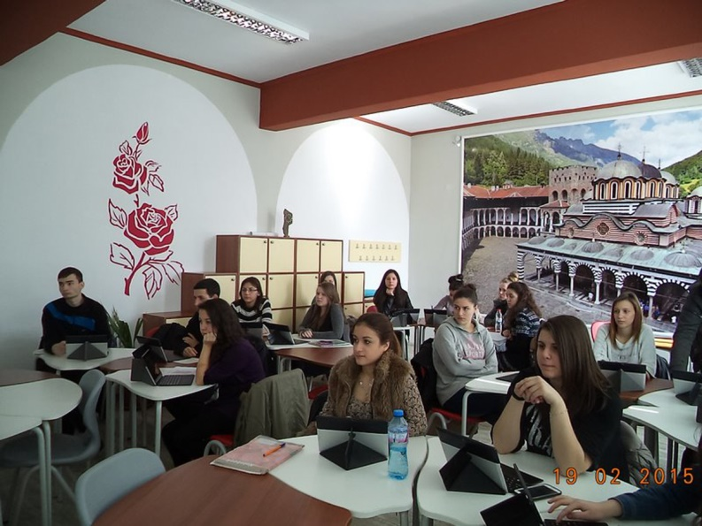
Извънучилищните дейности:
центрове за личностно развитие /от 1.08.2016 г./
в момента:
- Обединени детски комплекси,
- Центрове за работа с деца,
- Школи за развитие на ученическото творчество,
- Ученически спортни школи,
- Ученически обсерватории и др.
Извънкласните дейности:
Работа по проекти - национални и международни
Проектно-базирано образование
Клубове по интереси, творчески ателиета и други творчески дейности

Slide 8
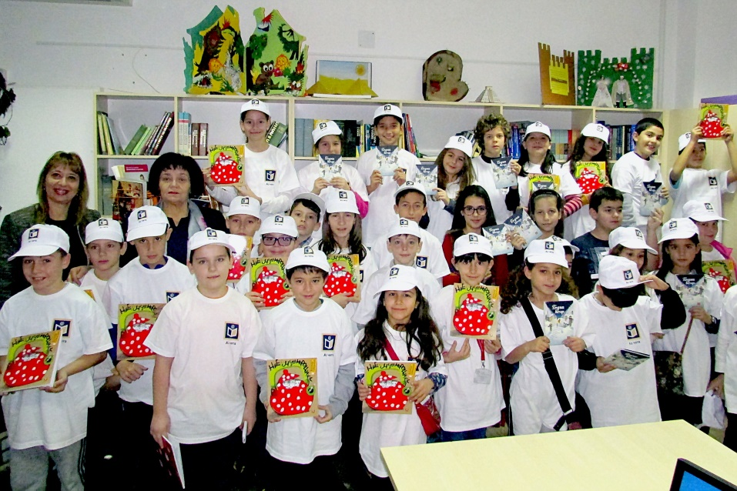
Работа с:
НПО - конференции, дискусии, семинари, програми, конкурси, разнообразни инициативи: концерти, съвместни изследвания, походи, изложби
Родители - партньорство с родителите; родителски съвети, училищни настоятелства
Взаимодействие между училище, семейство, обществена среда
Изграждане на Обществени съвети към училищата
Училището „по подразбиране“ покрива дефицити, допуснати от другите участници в схемата
Национални и научно-практически форуми

Slide 9
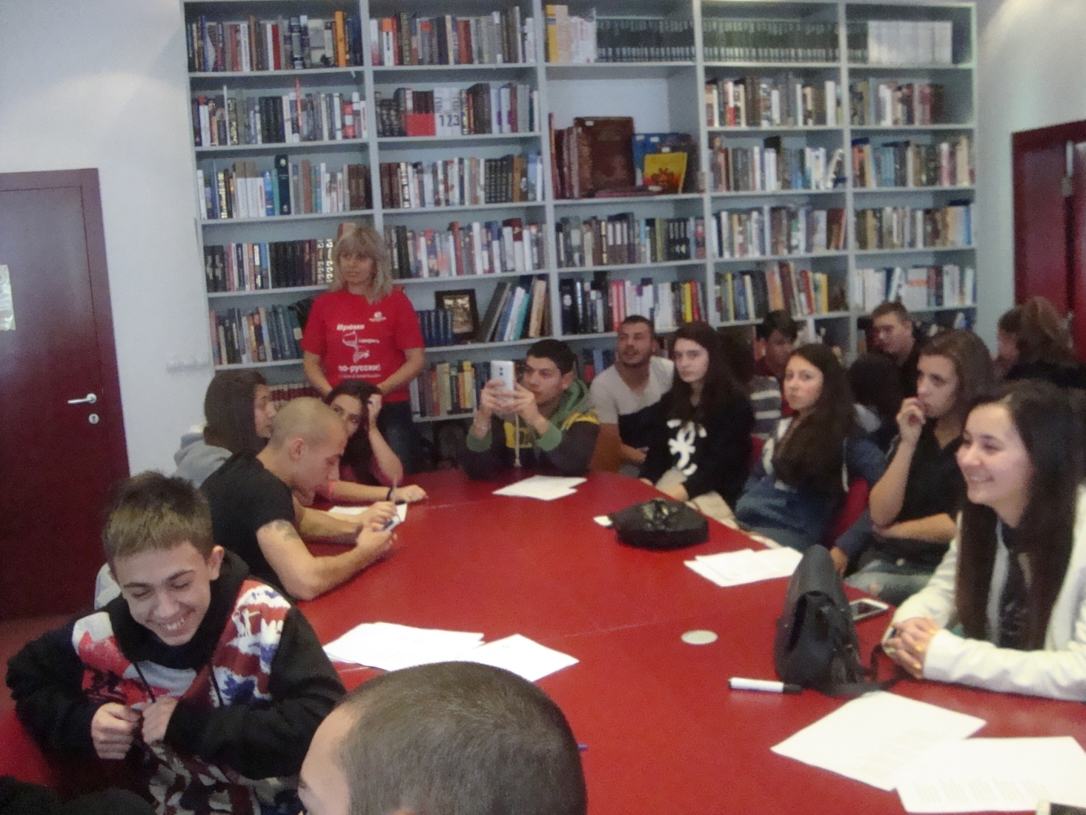
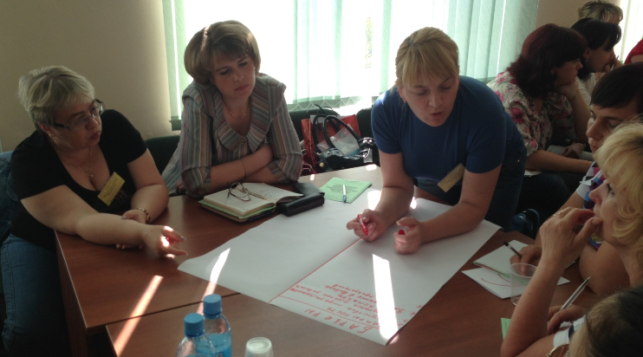
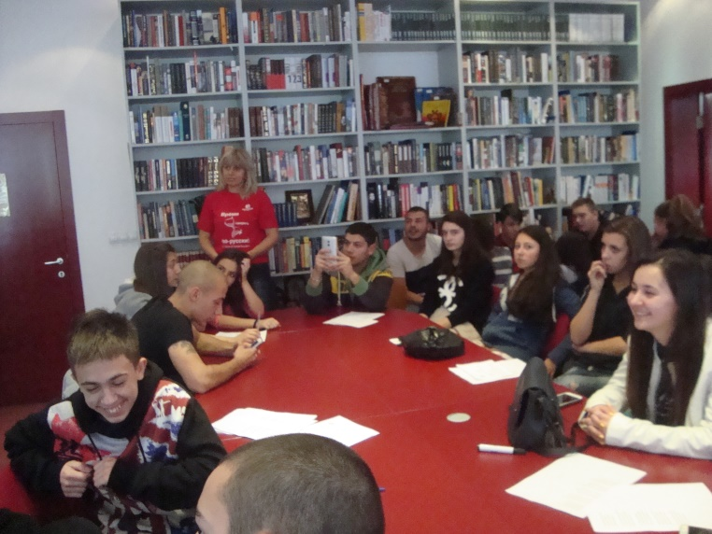
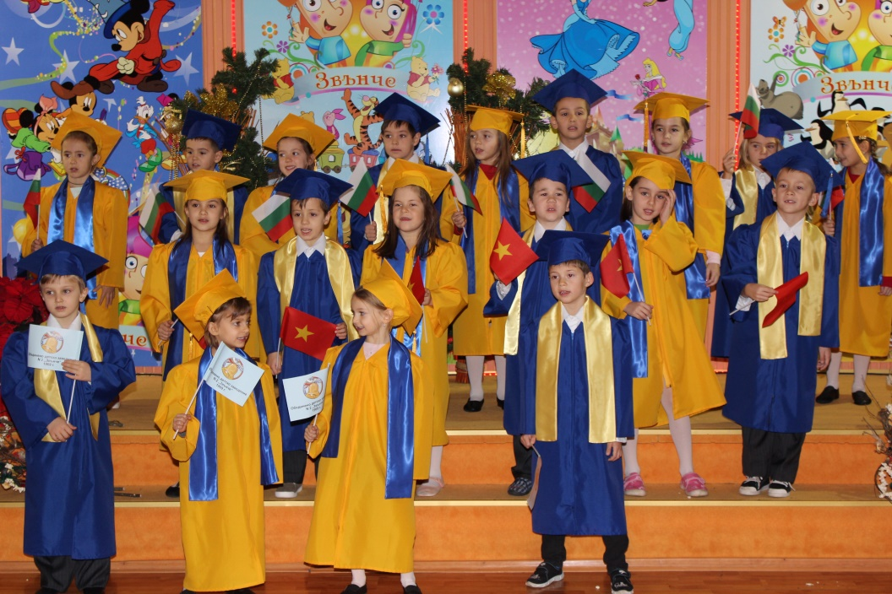
Квалификация на учителя:
Използва интерактивни методи на обучение, като екипна работа, ролеви игри, дискусии.
Изгражда умения за търсене на информация, разбиране, критично мислене.
Утвърждава ценности като чувство на справедливост, толерантност, отговорност и позитивно, творческо отношение.
Дейности за развитие на компетентностите на всички членове на училищната общност.

Slide 10
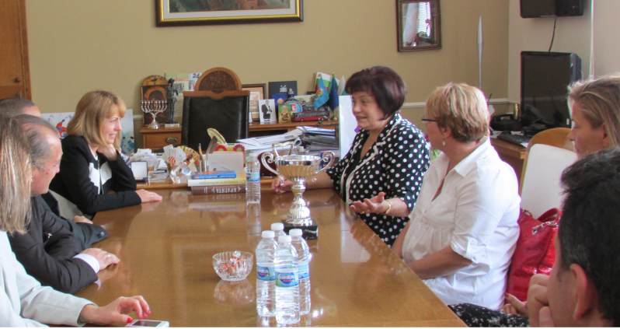
Ролята на Синдиката на българските учители
за мир се основава на три принципа:
- диалог
- партньорство
- солидарност
СБУ през 26-те години на своето
съществуване, наследник на
над 120-годишната дейност и история на организираното учителско синдикално движение и просветителски печат в България, инициира и работи за утвърждаване на добрите политики за устойчиво развитие на образователната система:
- чрез активно социално партниране на национално и местно равнище и равнище учебно заведение и извънучилищно образователно звено;
- чрез експертно участие в изработване на нормативната база на средното образование;
- повишаване на престижа и авторитета на Синдиката и на българския учител в обществото;
утвърждаване на добри национални и международни практики за
възпитание в мир.

Slide 11
През годините Синдикатът е инициатор, организатор и съорганизатор на стотици национални кръгли маси, конференции, дискусии, както и на Балканска конференция за мир, на форуми, посветени на темите за образованието за мир, гражданското образование, глобалното образование, устойчивото образование, мултикултурно и интеркултурното образование, на първите за България конференции за бежнаците, за изграждане на нравствено-етични ценности у учениците, за възпитание в толерантност надецата и младите хора, за осигуряване на образование на бежанците, на обучителни семинари за учители, за опазване живота и безопасността на децата и за действие при терористична заплаха, повишаване на качеството на образованието, и др.
Само през 2015 г. СБУ бе организатори и съорганизатор на: Национална конференция, посветена на проблемите на интеркултурното образование в България, Национална кръгла маса „Основни фактори за повишаване статуса на българските учители”, Втори международен конкурс „Извънкласни и извънучилищни дейности за устойчиво обучение и възпитание на децата и учениците”, Единадесетата учителска спартакиада на СБУ с международно участие, Международна кръгла маса на тема „Европейските секторни социални партньори насърчават потенциала на своя диалог чрез трансфер на знания и обучение”, поредица от обучителни семинари на тема: „Терористичната заплаха за училищата”, национална конференция „Изграждането, осъзнаването и запазването на християнските ценности сред децата, учениците” др.

Slide 12
Само за изминалата една година СБУ е бил партньор на още близо 40 инициативи на държавни институции и неправителствени организации, свързани с образованието, духовните ценности, гражданското възпитание, изявата на талантливите деца на България. Подкрепи глобалната инициатива на УНИЦЕФ „Най-големият урок в света“, утвърждаваща Глобалните цели за устойчиво развитие.
Възможностите за работа за възпитаване на ценности в младите хора са регламентирани в новия Закон за предучилищното и училищното образование:
Чл. 5. ал. 1 от Закон за предучилищното и училищното образование - Основните цели на предучилищното и училищното образование са:
1. интелектуално, емоционално, социално, духовно-нравствено и физическо развитие и подкрепа на всяко дете и на всеки ученик в съответствие с възрастта, потребностите, способностите и интересите му;
2. съхраняване и утвърждаване на българската национална идентичност;
3. придобиване на компетентности, необходими за успешна личностна и професионална реализация и активен граждански живот в съвременните общности;
4. придобиване на компетентности за прилагане на принципите за устойчиво развитие;
5. ранно откриване на заложбите и способностите на всяко дете и ученик
и насърчаване на развитието и реализацията им;

Slide 13
6. формиране на устойчиви нагласи и мотивация за учене през целия живот;
7. придобиване на компетентности за разбиране и прилагане на принципите на демокрацията и правовата държава, на човешките права и свободи, на активното и отговорното гражданско участие;
8. формиране на толерантност и уважение към етническата, националната, културната, езиковата и религиозната идентичност на всеки гражданин;
9. формиране на толерантност и уважение към правата на децата, учениците и хората с увреждания;
10. познаване на националните, европейските и световните културни ценности и традиции;
11. придобиване на компетентности за разбиране на глобални процеси, тенденции и техните взаимовръзки;
12. придобиване на компетентности за разбиране и прилагане на принципите, правилата, отговорностите и правата,
които произтичат от членството в Европейския съюз.

Slide 14
Ключови компетентности:
(чл. 77, ал. 1 – ЗПУО; чл. 2, ал. 1 – Наредба №5/30.11.2015 г. за ООП)
1. компетентности в областта на българския език;
2. умения за общуване на чужди езици;
3. математическа компетентност и основни компетентности в областта на природните науки и на технологиите;
4. дигитална компетентност;
5. умения за учене;
6. социални и граждански компетентности;
7. инициативност и предприемчивост;
8. културна компетентност и умения за изразяване чрез творчество;
9. умения за подкрепа на устойчивото развитие и за здравословен начин на живот и спорт.
Новият Закон осигурява необходимите предпоставки за постигане на целите
и на ключовите компетентности:
Ясно структурирана поднормативна уредба
19 държавни образователни стандарти;
Разширени възможности за изучаване и усвояване на чужди езици;

Slide 15
Нова образователна структура;
Предефиниране и детайлизиране на видовете училищна подготовка;
Нова структура на учебния план, 24 рамкови учебни планове;
Нови общообразователни учебни предмети – компютърно моделиране, гражданско образование, технологии и предприемачество;
По-голяма степен на свобода (автономност) на училищата;
Иновативни училища;
Промени в обхвата и организацията на различните форми на обучение;
По-висока и отговорна роля на учителя – участие в работни групи на МОН за разработване на ДОС, оценяване и одобряване на учебниците и др.;
Чл. 76. (5) В процеса на училищното образование може да се изучават и учебни предмети от областта на глобалното, гражданското, здравното и интеркултурното образование, предприемачеството, управлението на личните финанси и програмирането, защитата на родината, населението и околната среда, учебни предмети, които формират национално самочувствие, патриотичен дух и родолюбие в децата и учениците, като разширяват и допълват съдържание, което присъства интегрирано в други учебни предмети.

Slide 16
Проблеми на образованието за мир
независимо от световната теза, че учащитe се нуждаят от уменията на двадесет и първи век - критично мислене и способност за ефективно общуване, иновативност и решаване на проблеми чрез преговори и сътрудничество - педагогиката рядко е пригодена за справяне с тези предизвикателства.
качество на преподаване и методите за оценяване работата на учителя и за оценка на наученото от децата
промяна в начина на учене и систематизиране на знанието, което притежаваме и до
имаме достъп. Проблем на образователната система в този смисъл е все още частичният, фрагментарен, йерархичен тип знание, който не отговаря на актуалните проблеми, които са мултидисциплинарни, транснационални, променящи се, спрямо мястото и времето.

Slide 17
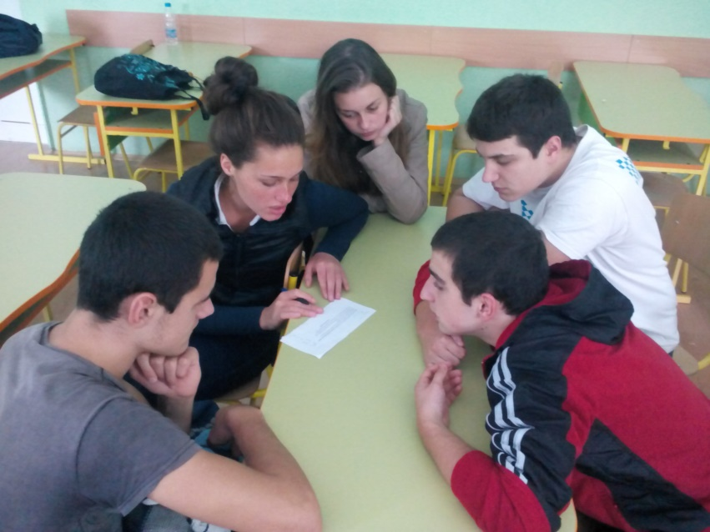
Перспективи за решаване на проблемите:
Ние живеем в глобален свят, в който учителят е отговорен да подготви учениците си за този факт, като насърчава промяната.
Развитие на професионалната култура и подготовка на учителя в контекста на интердисциплинарността
Учителите като образователни лидери
Преодоляване на неграмотността и необразоваността - невежеството подхранва екстремизма.
Образованието трябва да се интегрира във всички миротворчески процеси.
Образованието за мир да започва още от предучилищния етап на образование.
Осъществяване на правото на образование изисква да се обърне и доста по-голямо внимание на самото качество на преподаване, както и методите за оценка на наученото от децата.

Slide 18
Образованието по дисциплини, свързани с мира и гражданското общество, трябва да залегне във всички учебни планове.
Възпитаване и развитие на културата на мира – във всяка личност, семейството, училището, обществото.
Информационни технологии – високи технологии, информираност и способност за работа с ИТ
Гражданско образование
Работа по програми
Работа за засилване
на обществената чувствителност
към мира и подкрепа за политиките
на солидарност
Работа в мултикултурна среда
Работа с родителите
Работа с неправителствени
организации, обществена анга-
жираност

Slide 19
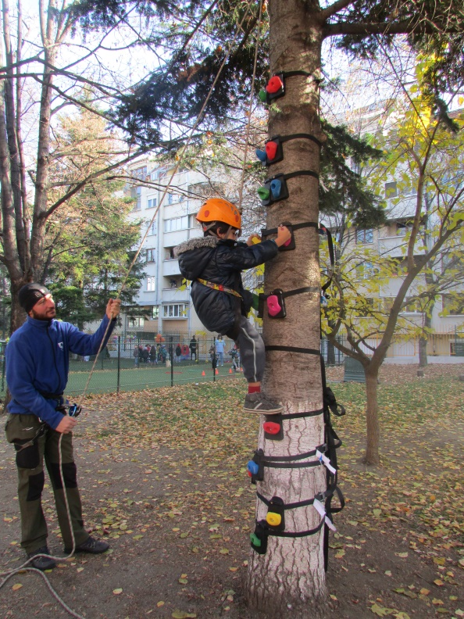
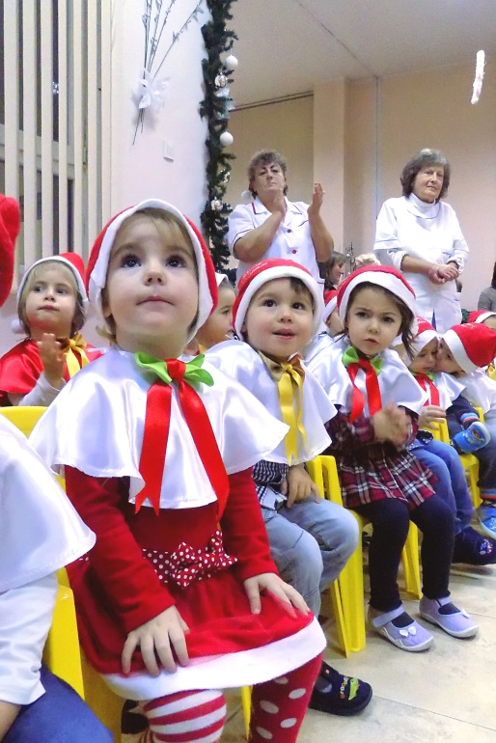
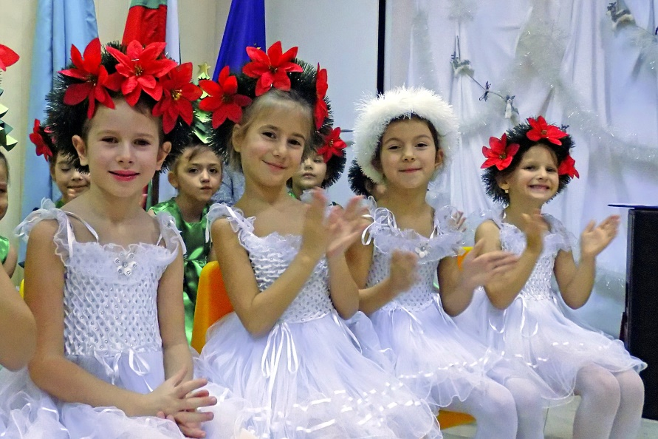
Да се поставят високи изисквания, за да има резултати
Практическите умения на учениците да бъдат насочени към справянето им с реалния живот
Право на учителите на справедливи условия на труд и на справедливо, достойно възнаграждение
Повишаване на статуса на учителя - обществен, социален, икономически
Устойчивост на добрите политики в образованието.

Slide 20
Образованието има властта да променя света.
Образованите хора изграждат по-високо организирани държави и общества, основаващи се на мира и на интелигентен, устойчив и приобщаващ растеж.

Slide 21
БЛАГОДАРЯ ВИ ЗА ВНИМАНИЕТО! Д.ИК.Н. ЯНКА ТАКЕВА, ПРЕДСЕДАТЕЛ НА СБУ тел.: +359 2 987 78 18 e-mail: sbu_centrala@abv.bg

